Slide 1

Mecanismos de Transición
Guillermo Cicileo

Slide 2
A grandes rasgos
Tres tipos de mecanismos de transición
  Dual Stack
  Túneles
  Traducción
Veremos sólo los más difundidos
  Hay una gran cantidad de mecanismos propuestos y en discusión

Slide 3
Paradigma en los comienzos
Habrá un tiempo de convivencia entre IPv6 e IPv4
  Para cuando IPv4 se agote, IPv6 se habrá implementado en toda la red
  Los mecanismos de transición permitirían esa convivencia entre los protocolos
Que pasó?
  IPv6 nunca se terminó de desplegar
    Pero IPv4 se agotó...
Entonces? Que hacemos?

Slide 4
Surgen otros mecanismos de transición
Antes: basados en red mayoritariamente IPv4, mecanismos para llegar a IPv6
Ahora: pensados para redes IPv6 nativas, mantienen la compatibilidad con IPv4
  NAT64/DNS64
  DS-Lite
  MAP-T, MAP-E
  Otros

Slide 5
Dual Stack

Slide 6
Dual Stack
Las dos pilas del protocolo en el mismo hosts
Permite la coexistenia de IPv4 e IPv6 en el mismo dispositivo.
Las aplicaciones (y librerias) eligen la versión del protocolo a utilizar
“Naturalmente” se va realizando la transición (aplicación a aplicación)

Slide 7
Doble pila
Los nodos se tornan capaces de enviar/recibir paquetes tanto IPv4 como IPv6
Un nodo IPv6/IPv4 cuando se comunica con un nodo IPv6, se comporta como un nodo IPv6 y en la comunicación con uno IPv4, como un nodo IPv4
El nodo precisa al menos una dirección de cada una de las pilas
Utiliza mecanismos IPv4, como por ejemplo DHCP, para tomar direcciones IPv4, y mecanismos IPv6 para direcciones IPv6
Notes:
En esta primera etapa de la implementación de IPv6 aún no es recomendable para que nos apoyen con sólo esta versión del protocolo IP, ya que muchos servicios y dispositivos de red siguen funcionando sólo en IPv4. Por lo tanto, una posibilidad es introducir un método conocido como doble pila.
El uso de este método permite que los hosts y routers están equipados con baterías de ambos protocolos, con la capacidad de enviar y recibir dos paquetes, IPv4 e IPv6. Por lo tanto, un nodo de doble pila, o IPv6/IPv4 nodo en la comunicación con un nodo IPv6, se comporta como un nodo sólo IPv6, y comunicarse con un nodo IPv4, se comportará como un nodo sólo IPv4.
Cada nodo está configurado con dos direcciones IPv6/IPv4 con IPv4 mecanismos (por ejemplo, DHCP) para adquirir sus mecanismos de protocolo IPv4 e IPv6 (por ejemplo, de automóviles y / o DHCPv6) para adquirir su dirección IPv6.
Este método de transición se pueden manejar fácilmente el despliegue de IPv6, por permitir que esto debe hacerse gradualmente, formando pequeñas secciones del entorno de red a la vez. Por otra parte, si en el futuro IPv4 ya no se utiliza, sólo tiene que desactivar la pila IPv4 de cada nodo.

Slide 8
Doble pila
Una red de doble pila es una infraestructura capaz de encaminar ambos tipos de paquetes
Algunos aspectos a tener en cuenta:
    Configuración de los servers de DNS
    Configuración de los protocolos de ruteo
    Configuración de los firewalls !!!!
    Cambios en el gerenciamiento de red
Notes:
Algunos aspectos deben ser considerados en la aplicación de la técnica de doble pila. La necesidad de cambios en la red de infraestructuras debe ser visto como la estructuración del servicio de DNS y la configuración de los protocolos de enrutamiento y firewalls.
En el DNS, es necesario que esté habilitado para resolver los nombres y las direcciones de ambos protocolos. En el caso de IPv6, es necesario responder a las consultas de registros de tipo AAAA (quad-A), que almacenar las direcciones en IPv6, y el campo creado para la solución de lo contrario, el ip6.arpa. Para más detalles sobre el servidor DNS para soportar IPv6, vea RFC 3596.
En una red IPv6/IPv4, configuración de enrutamiento IPv6 es generalmente independiente de la configuración del enrutamiento IPv4. Esto implica que, si la red antes de ser aplicadas de doble pila utiliza sólo el protocolo de enrutamiento interior de OSPFv2, con el apoyo de sólo IPv4, es necesario migrar a un protocolo de enrutamiento que es compatible con IPv6 e IPv4, como es-es, por ejemplo, o para forzar la ejecución de un paralelo IS-IS o OSPFv3 con OSPFv2.
La forma en que se realiza el filtrado el paquete viaja en la red puede depender de lo que la plataforma que esté utilizando. En un entorno de Linux, por ejemplo, filtros de paquetes son completamente independientes el uno del otro, de modo que el paquete iptables ip6tables sólo IPv4 e IPv6 solamente, no compartir ninguna configuración. En FreeBSD, las reglas se aplican a ambos protocolos a menos que explícitamente restringe la familia de protocolos que las normas deben ser aplicadas, con inet o inet6.

Slide 9
Túneles

Slide 10
Túneles
Encapsulan paquetes IPv6 en paquetes IPv4
Proporcionan conectividad IPv6 en redes IPv4

Slide 11
Atravesando redes IPv4 con túneles
IPv4

Slide 12
Mecanismos de transición basados en túneles
Existe gran cantidad, hoy en dia los mas habituales son:
  Manuales
  Tunnel Broker
  Automáticos
    6to4, Teredo (desaconsejados)
  Otros encapsulados:
    6PE, 6VPE

Slide 13
NAT64

Slide 14
NAT64 / DNS64
Se basa en la idea de tener una red IPv6 nativa
Los clientes y los equipos tendrán direcciones IPv6 solamente
Cómo llegar al mundo IPv4?
Mediante traducción: similar a NAT, hay un dispositivo que mantiene estados y traduce de IPv6 a IPv4
Prefijo: 64:ff9b::/96
Ej: 170.210.92.1 → 64:ff9b::170.210.92.1

Slide 15
NAT64
Paquete IPv6
SRC: 2001:db8::128
DST: 64:ff9b::42dc:9e19
<<otros encabezados>>
Mapeo algorítmico de direcciones
Paquete IPv4
SRC: 190.216.38.14
DST: 69.63.190.18
<<otros encabezados>>
NAT64 Router
DSrc | DDst | Port1 | Port2
2001:db8::128 | 69.63.190.18 | 32768 | 15547
Trama TCP
SRC PORT: 32768
DST PORT: 80
Trama TCP
SRC PORT: 15547
DST PORT: 80

Slide 16
DNS64
Si sólo tenemos IPv6...
  Que pasa cuando www.example.com sólo tiene una direccion IPv4 (registro A en el DNS)?
  No es posible obtener la dirección IPv6 AAAA
Para esto se usa DNS64
  Es un DNS que transforma respuestas sólo A en un registro AAAA del rango 64:ff9b::/96
  De esa forma, se establece una conexión con una dirección IPv6 (que luego pasa por el NAT64 para llegar a IPv4)

Slide 17
NAT64

Slide 18
DNS64
DNS64 es una traducción a nivel de DNS que obra como complemento de NAT64 para permitir que los clientes v6 “vean” el contenido solo-v4
¿Cómo?
  A través de un servidor recursivo especialmente adaptado
  Cuando recibe una pregunta por un AAAA
    Pregunta hacia afuera por A y AAAA
      Si recibe un A solamente, lo convierte en un AAAA, aplicando el mismo algoritmo de mapeo de direcciones

Slide 19
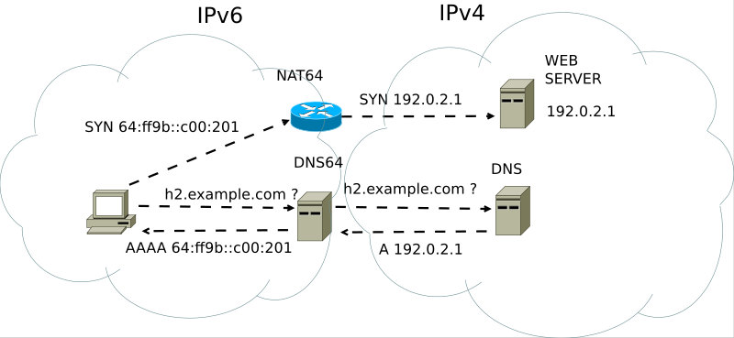
Arquitectura de red con NAT64

Slide 20
Ejemplo
Host IPv6 only, 2800:110:300::100 intenta comunicarse con www.unpa.edu.ar
Dir IP de www.unpa.edu.ar es 170.210.92.22, no tiene dir IPv6
  DNS retorna registro A = 170.210.92.22
  DNS64 convierte a AAAA = 64:ff9b::170.210.92.22
Se establece la conexión entre 2800:110:300::100 y 64:ff9b::170.210.92.22
  El NAT64 se encargará de traducir a IPv4

Slide 21
464XLAT

Slide 22
464XLAT
Problema de NAT64/DNS64:
  Es una buena solución para un mundo mayormente IPv6
  Sin embargo, algunas aplicaciones no funcionan
  Particularmente skype, whatsapp
  Problemas con sitios que usan literales IPv4
La RFC 6877 define un mecanismo de doble traducción: 464XLAT a fin de resolver estos problemas

Slide 23
464XLAT
Combina un NAT64 en la red del proveedor (PLAT) con un mecanismo de traducción en la red del cliente o en el dispositivo (CLAT)
PLAT: Provider side translator
  La traducción en el PLAT es stateful
  El PLAT es un NAT64
CLAT: customer side translator
  La traducción en el CLAT es stateless
  El CLAT traduce de IPv4 privado a IPv6, traducción 1-1, dentro de un rango predeterminado

Slide 24
464XLAT
+------+
| v6 |
| host |
+--+---+
|
.---+---.
/ \
/ IPv6 \
| Internet |
\ /
`----+----'
|
+------+ | .---+---. .------.
| v6 +---+ +------+ / \ +------+ / \
| host | | | | / IPv6 \ | | / IPv4 \
+------+ +---+ CLAT +---+ Network +---+ PLAT +---+ Internet |
+--------+ | | | \ / | | \ /
| v4p/v6 +-+ +------+ `---------' +------+ `----+----'
| host | | |
+--------+ | +--+---+
+------+ | | v4g |
| v4p +---+ | host |
| host | | +------+
+------+ |
<- v4p -> XLAT <--------- v6 --------> XLAT <- v4g ->
v6 : Global IPv6
v4p : Private IPv4
v4g : Global IPv4

Slide 25
464XLAT

Slide 26
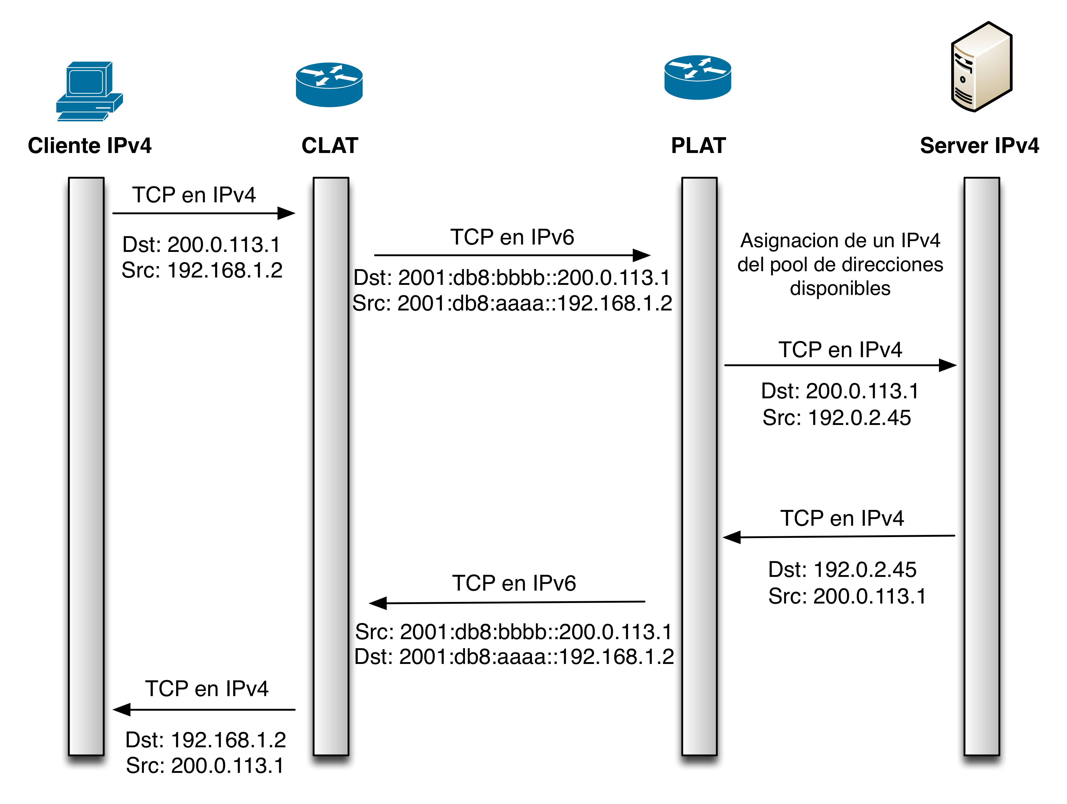
464XLAT

Slide 27
464XLAT
La red del usuario tiene IPv6 nativo, por lo tanto, no es necesario traducción para llegar a sitios IPv6
El CLAT puede ser implementado en la red o en el dispositivo
Actualmente se está discutiendo la posibilidad de incluir un CLAT en los sistemas operativos tradicionales

Slide 28
DS-Lite

Slide 29
DS-Lite
Definido en RFC 6333
Similar a 464XLAT, pero encapsula en un túnel los paquetes IPv4 en vez de una doble traducción
En este caso el equipo de cliente recibe el nombre de B4: basic bridge broadband
El traductor del proveedor recibe el nombre de AFTR (address family transition router)

Slide 30
DS-Lite

Slide 31
DS-Lite
El usuario recibe una IPv4 privada
La conectividad IPv6 es realizada en forma nativa
No hay doble traducción
Para posibilitar la identificación de los accesos vía IPv4 es necesario llevar un registro de los puertos de origen de los usuarios.

Slide 32
MAP

Slide 33
MAP
Es una técnica similar a las anteriores
Mapping of Address and Port
En vez de un NAT comparte direcciones mediante A+P:
  una misma dirección válida se atribuye a varios usuarios diferentes, pero cada usuario solo puede utilizar un rango restringido de puertos
  A+P definida en RFC 6346

Slide 34
MAP
Existen dos técnicas: MAP-E y MAP-T
MAP-E: Encapsulamiento, funciona mediante un túnel para encapsular IPv4 en IPv6 (similar a DS-Lite)
MAP-T: Traducción, realiza una doble traducción (similar a 464XLAT)

Slide 35
MAP-T

Slide 36
MAP-E

Slide 37
MAP
Al igual que en los otros casos, conectividad IPv6 nativa
El usuario recibe una direccion IPv4 privada
La ventaja es que no hay un NAT stateful en el proveedor
Sin embargo, hay restricción de puertos

Slide 38
Muchos mecanismos recientes
Se debe elegir la técnica más adecuada para nuestras necesidades
En la IETF se discuten estos mecanismos
Se basan fundamentalmente en la carencia de direcciones IPv4
  Fundamentalmente propuestas para poder interoperar con IPv4 desde redes IPv6
  También propuestas para compartir direcciones IPv4

Slide 39
Breve resumen
Infraestructura IPv4
Infraestructura IPv6
Dual Stack (?)
Túneles 6in4 manuales
Túnel broker
6to4 / Teredo
6rd
NAT64/DNS64
464XLAT
DS-Lite
MAP-T, MAP-E
4rd

Slide 40
Algunas RFC recomendadas
RFC 7755 y RFC 7756
  SIIT-DC: Stateless IP/ICMP Translation for IPv6 Data Center Environments
  Describen como usar técnicas de transición como NAT64 / 464XLAT para datacenters IPv6-only
RFC 7269
  NAT64 Deployment Options and Experience
RFC 6877
  464XLAT: Combination of Stateful and Stateless Translation

Slide 41
Muchas gracias…

